Slide 1


“EL CORAZÓN DE LA IGLESIA”
MÁS CERCA DE LA IGLESIA
IGLESIA ADVENTISTA DEL 7° DÍA
ESCUELA SABÁTICA
IGLESIA ADVENTISTA DEL 7° DÍA

Slide 2


IGLESIA ADVENTISTA DEL 7° DÍA

Slide 3

SERVICIO DE CANTO
# 12 “TODOS JUNTOS REUNIDOS”,
# 540 “YA ASOMA EL SOL BRILLANTE”

Slide 4

ORACIÓN
DE
RODILLAS

Slide 5

LECTURA BÍBLICA
1. ESTUDIO DE LAS ESCRITURAS
Ningún hombre, mujer o joven, podrá lograr la perfección cristiana si descuida el estudio de la Palabra de
Dios. Al escudriñar cuidadosa y atentamente su Palabra, obedeceremos la orden de Cristo:
"Escudriñad las Escrituras, porque a vosotros os parece que en ellas tenéis la vida eterna; y ellas son las que dan
testimonio de mí” Juan 5:39.

Slide 6
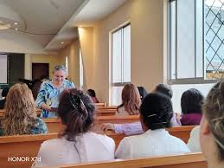
PROPÓSITO
Reflexionar sobre la importancia de la escuela sabática, recordando aspectos importantes que
nos ayudarán a fortalecer la vida espiritual en nuestras iglesias.

Slide 7
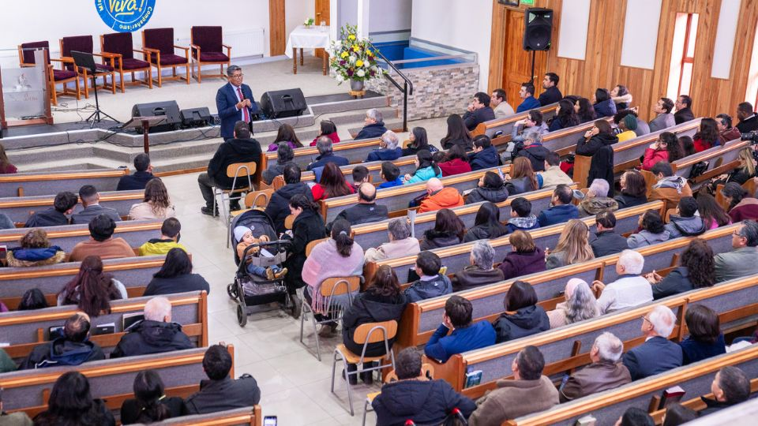
INTRODUCCIÓN
Nuestras escuelas sabáticas no son nada menos que sociedades bíblicas, y en la sagrada obra de enseñar
las verdades de la Palabra de Dios, ellas pueden llevar a cabo mucho más de lo que hasta ahora han hecho.
La escuela sabática, cuando es bien dirigida, posee un poder maravilloso, y está adaptada para hacer una gran obra.

Slide 8
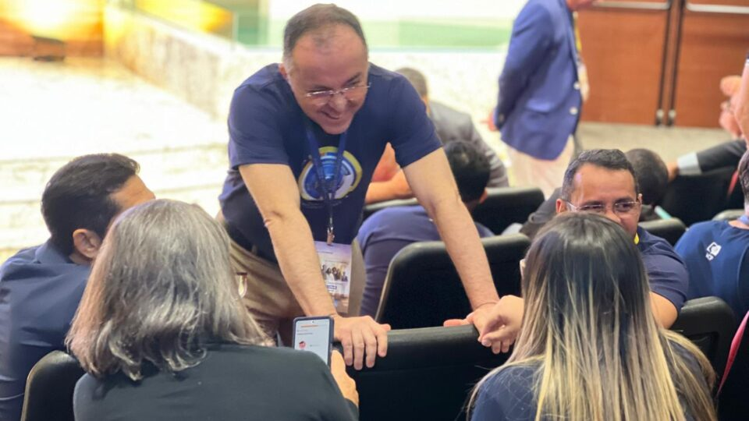
La influencia creciente que emana de la obra de la escuela sabática debería mejorar y aumentar
la iglesia; pero en ningún caso se debería permitir que se desvíe de los intereses de la iglesia. En la escuela
sabática hay un preciosísimo campo misionero, y si hay ahora indicios buenos, son sólo indicaciones
y principios de lo que puede hacerse. (COES, p. 9)

Slide 9
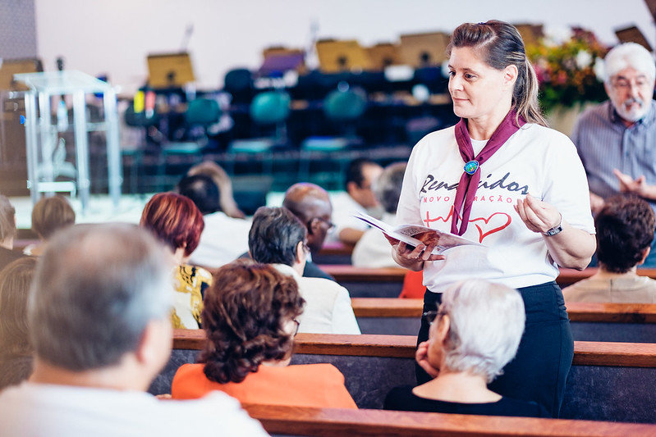
La escuela sabática es el principal sistema formativo y de educación de la iglesia y tiene cuatro objetivos:
estudio de las escrituras, la confraternización, compartir la fe con la comunidad y reforzar la misión
mundial de la iglesia. Por eso creemos que la escuela sabática es el corazón de la iglesia, donde cada uno
de nosotros contribuimos para un funcionamiento eficaz.

Slide 10

HIMNO DE ALABANZA
# 534
“La escuela sabática, si está bien dirigida, es uno de los grandes instrumentos de Dios para traer almas al
conocimiento de la verdad” (COES 10.11).

Slide 11

Las dificultades que se hallan en las Escrituras nunca pueden ser dominadas por los mismos métodos que se emplean al luchar con problemas filosóficos. No debemos empeñarnos en el estudio de la Biblia con un espíritu de dependencia propia, con el cual tantos entran en los dominios de la ciencia, sino con oración y dependencia de Dios, y con un sincero deseo de conocer su voluntad.

Slide 12
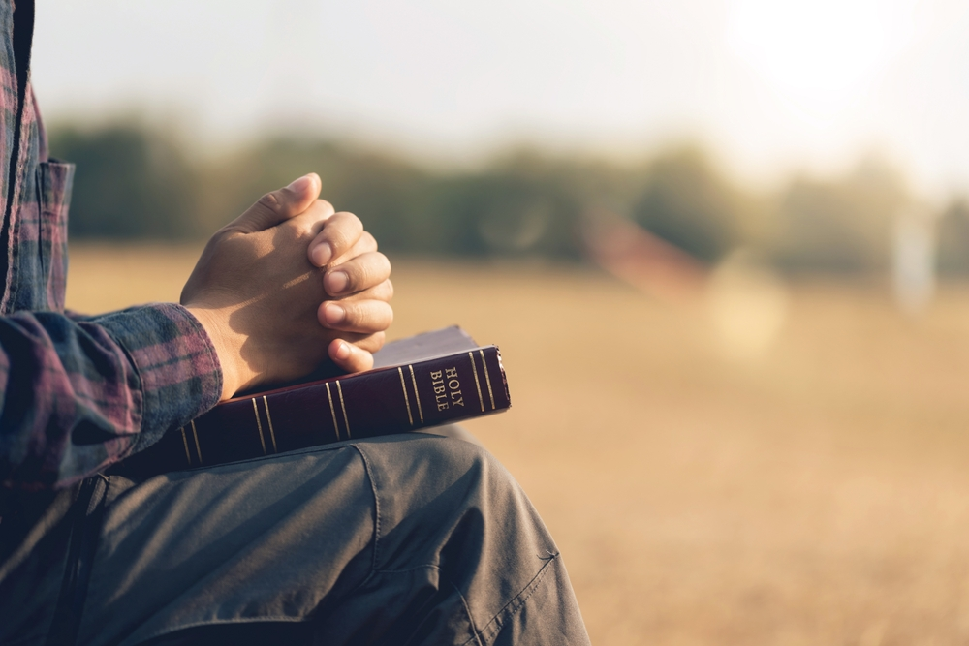
Debemos venir con espíritu
humilde y susceptible para obtener conocimiento
del gran YO SOY. La escuela sabática nos recuerda la
importancia de la oración y el estudio de la biblia.
Busquemos juntos la fuente de sabiduría al iniciar este
programa, oremos.

Slide 13

NUEVO HORIZONTE
MEJORAMIENTO
PUNTUALIDAD EN LA ESCUELA SABÁTICA

Slide 14

Evaluemos cual ha sido nuestro avance al compartir la nuestra fe con los demás a través del Informe Secretarial.
INFORME
SECRETARIAL

Slide 15
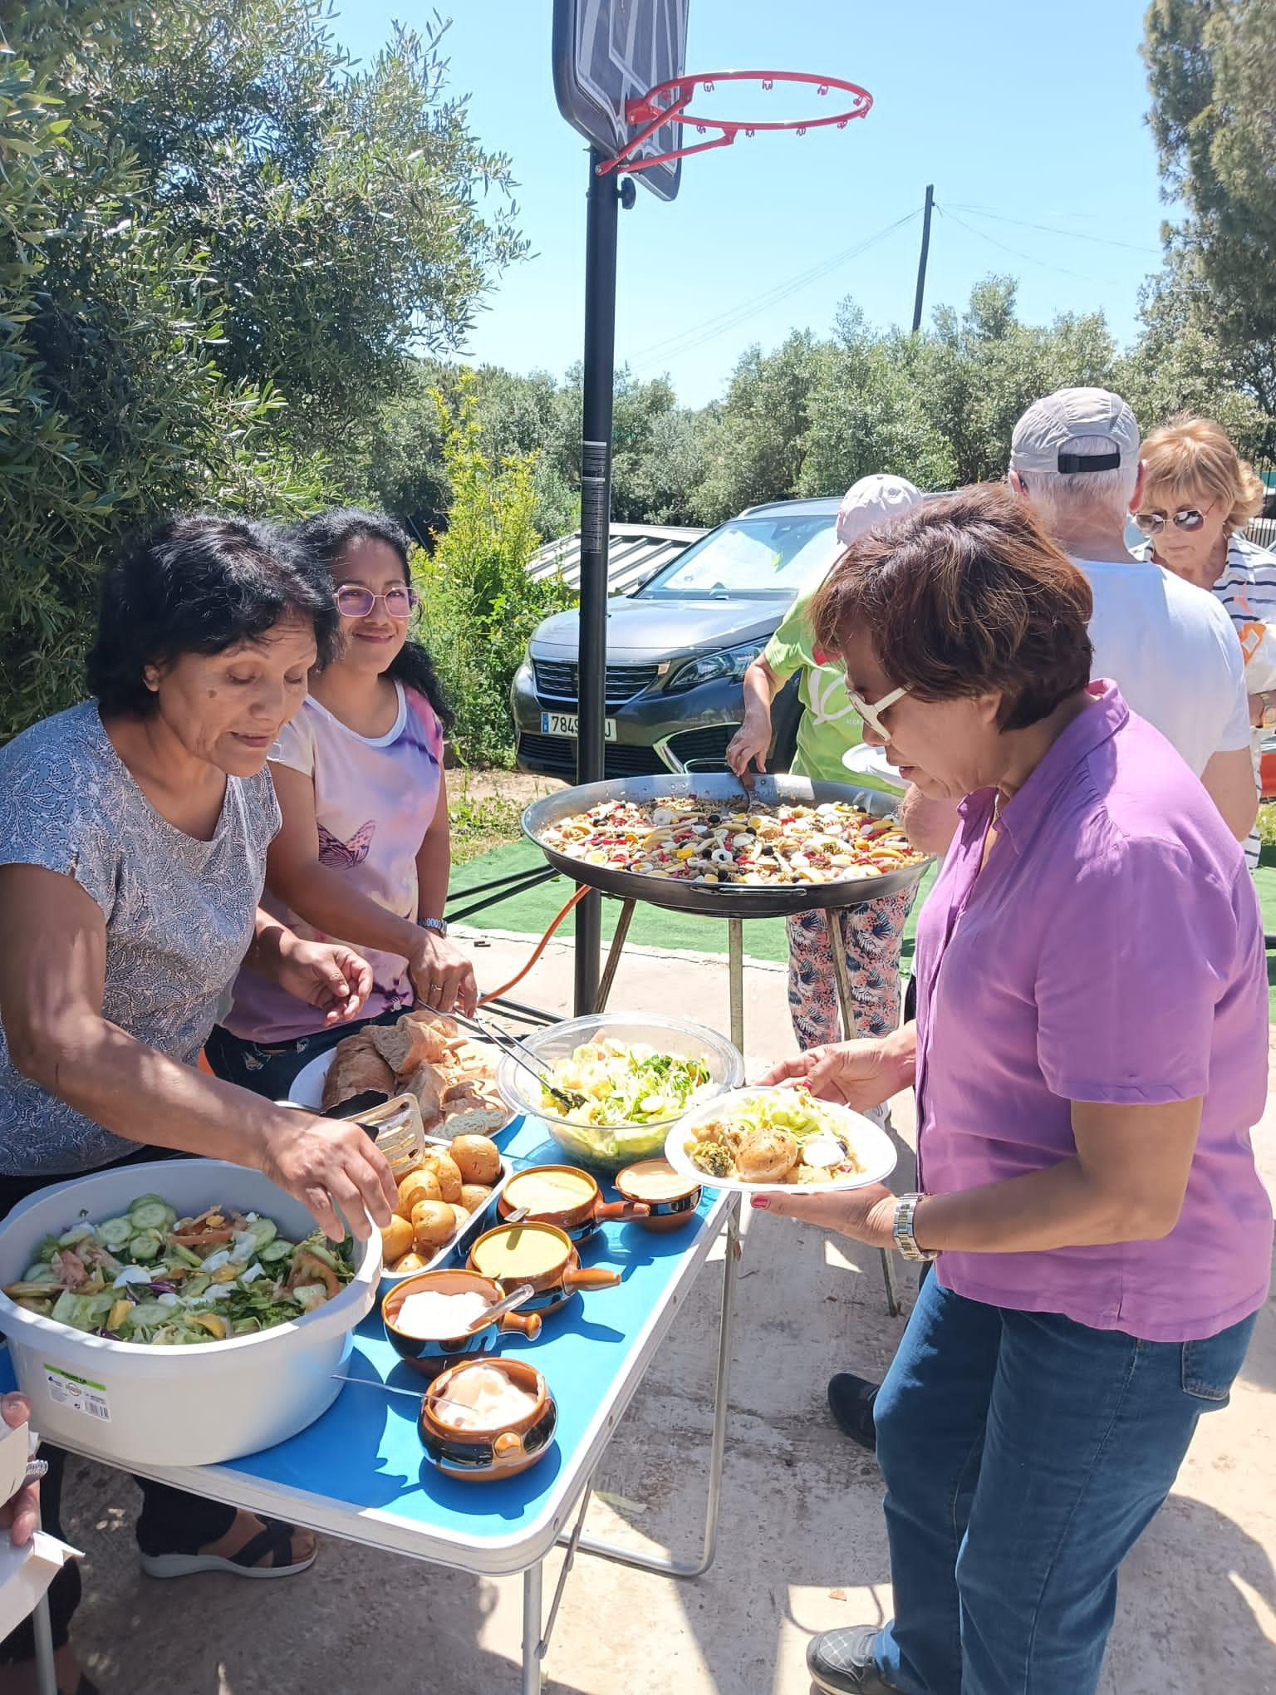
2. CONFRATERNIZACIÓN
Debería hacerse mucha obra personal en la escuela sabática.
La necesidad de esta clase de obra no es
reconocida ni apreciada como debe ser.
Con corazón lleno de gratitud por el amor de Dios que ha sido
comunicado al alma, debería el maestro trabajar con ternura y fervor por la conversión de sus alumnos.
Buscando que en su clase se fortalezcan los lazos de amistad, compañerismo y un crecimiento espiritual.

Slide 16
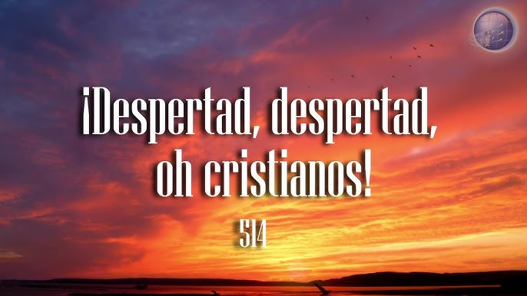
HIMNO DE ALABANZA

Slide 17
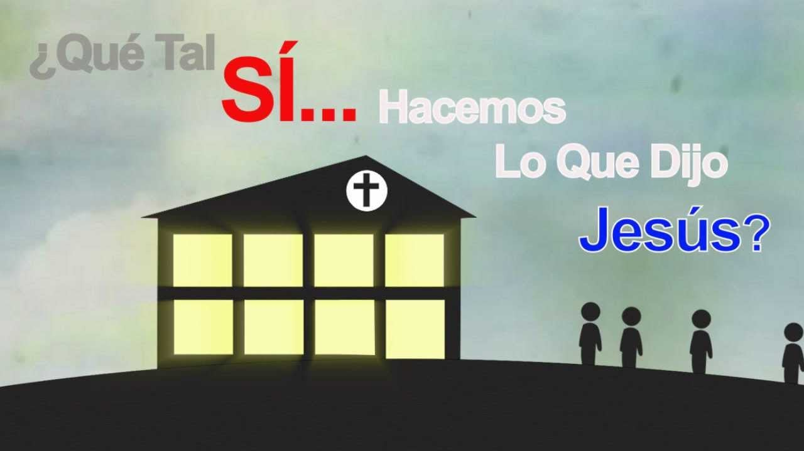
3. COMPARTIR LA FE
Hay mucho que debe ser hecho también en la obra de la escuela sabática, para llevar a los hermanos a la
comprensión de su obligación y a fin de que realicen su parte. Dios les pide que trabajen para él, y los
ministros deben guiar sus esfuerzos. Seamos testigos de la obra misionera realizada en otras partes del
mundo a través del relato misionero.

Slide 18

MISIONERO MUNDIAL
FIJI

Slide 19
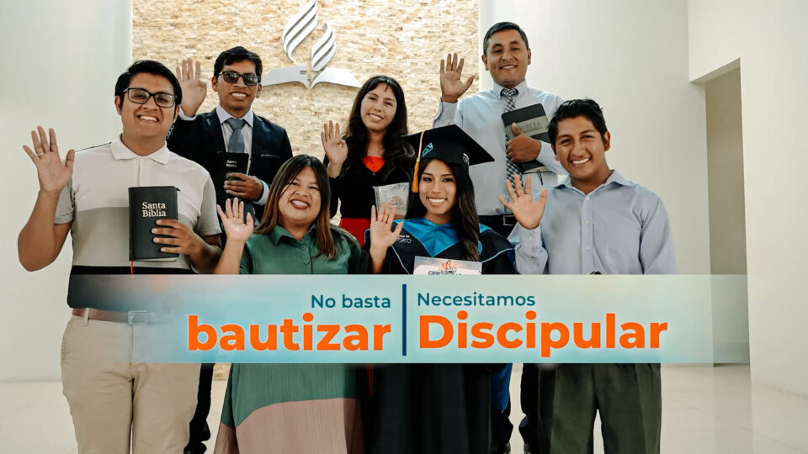
Ha quedado demostrado en el campo misionero que, cualquiera sea el talento de la predicación,
si se descuida el factor trabajo, si a la gente no se le enseña cómo trabajar, cómo dirigir reuniones,
cómo desempeñar su parte en la labor misionera, cómo alcanzar con éxito a sus semejantes,
la obra será casi un fracaso.

Slide 20

Compartir nuestra fe es darle vida a la Biblia, esto puede ser una realidad en nuestras vidas si
memorizamos porciones de ella.

Slide 21

4. MISIÓN MUNDIAL DE LA IGLESIA
La Misión Mundial de la Iglesia Adventista del Séptimo Día se centra en hacer discípulos de Jesucristo y
proclamar el evangelio eterno a todas las personas, preparándolas para el pronto regreso de Cristo.
Esta misión se lleva a cabo a través de la fundación de nuevas iglesias y grupos de creyentes, especialmente
entre aquellos que no han sido alcanzados por el evangelio"

Slide 22
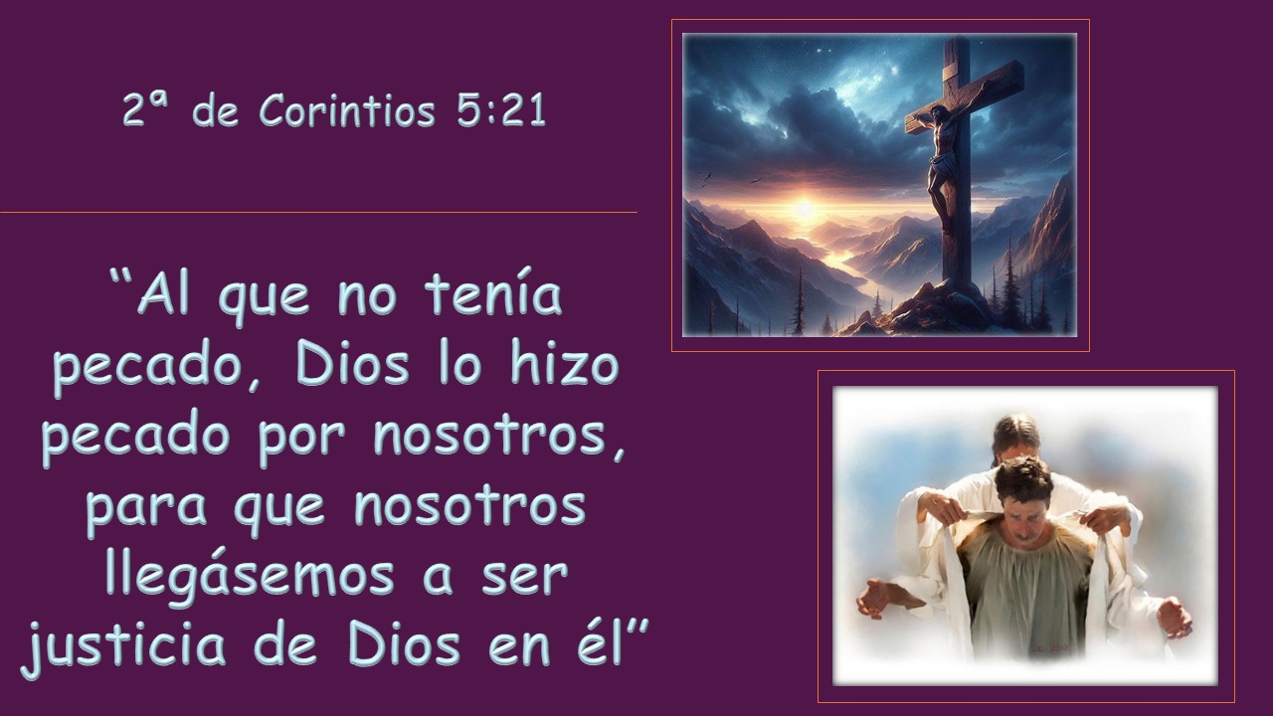
VERSÍCULO PARA MEMORIZAR

Slide 23
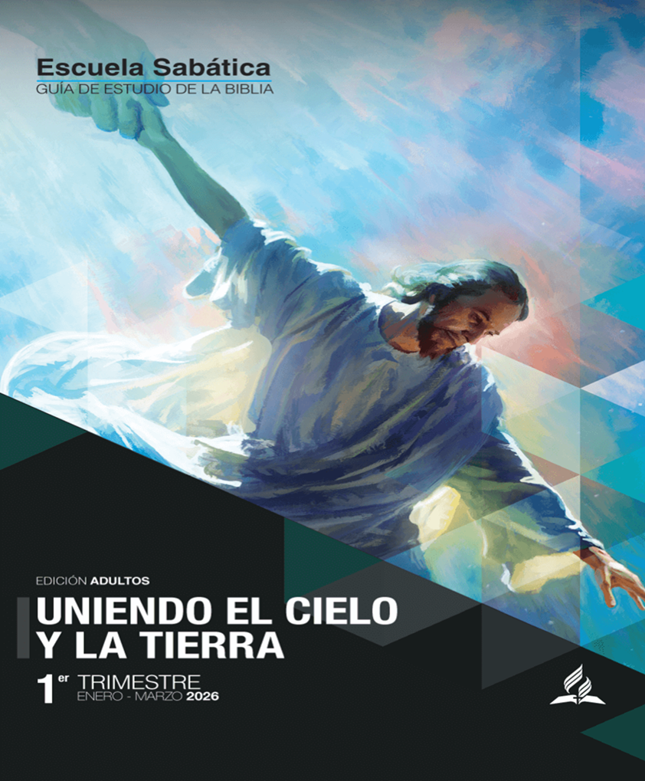
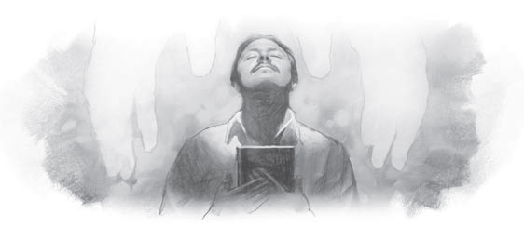
REPASO DE LA LECCIÓN # 9
RECONCILIACIÓN Y ESPERANZA

Slide 24

CONCLUSIÓN
Hay en la obra de la escuela sabática un amplio campo que necesita ser diligentemente cultivado, y eso
debe inspirar a nuestra juventud a entregarse enteramente al Señor, para ser usada por él en su causa.
Debería haber obreros celosos y fieles en nuestras escuelas sabáticas, que observen y disciernan en quién
está obrando el Espíritu de Dios, y cooperen con los ángeles de Dios en ganar almas para Cristo.

Slide 25

HIMNO FINAL
# 501 “MI VIDA AL SERVICIO DE DIOS”

Slide 26

ORACIÓN FINAL
Se han confiado responsabilidades sagradas a los obreros de la escuela sabática, la cual debería ser un
lugar donde, mediante una comunión viva con Dios,
los hombres y las mujeres, los jóvenes y los niños se
preparen de tal manera que sean una fortaleza y una bendición para la iglesia. Ellos deberían ayudar a la
iglesia a elevarse y avanzar cuanto les sea posible, acrecentando de continuo su poder.

Slide 27


